Slide 1
浮動小数

Slide 2
浮動小数点のビット構成
教科書39Pを参照

Slide 3
指数部とは？
ベースの値。2のべき乗の値になる。
例えば、13.75という値を浮動小数点で表現したい場合は、指数部の値は13.75に最も近い、2³ = 8となる。

Slide 4
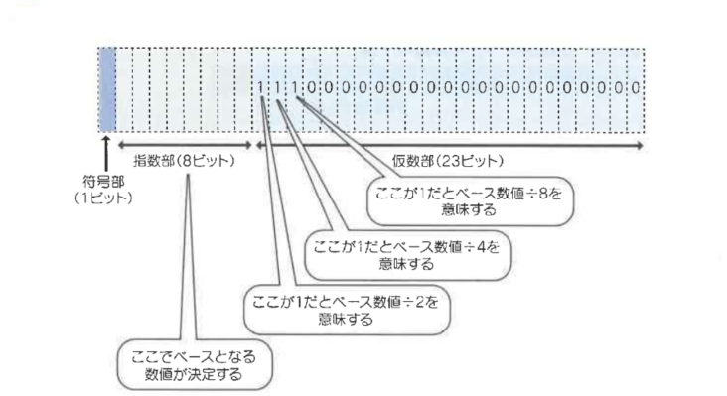
仮数部とは？
ベースの値(仮数部)に加算して、目的の数値に近づけていくためのもの。
ビットが左にずれていくにしたがって、ベースの値の/2 -> ベースの値 / 4 ->ベースの値 / 8となっていく。

Slide 5
問題－１
次の小数点を浮動小数点で表現するときの、指数部の値を答えなさい。
20.65
5.43
16.43

Slide 6
問題
次の小数点を浮動小数点で表現するとき、仮数部の最上位ビットに１がたっていると、どんな数値を意味する？(ヒント：指数部の半分の値)
20.65
5.43
16.43

Slide 7
指数部は127を0とする
指数部で2⁻¹などを表現できるようにするために、指数部の値から127減算したものが指数になります。

Slide 8
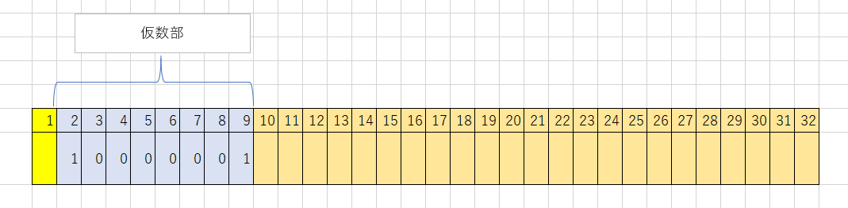
指数部は127を0とする
下記の図の時、指数部はいくつになる？
指数部の２進数を10進数に変換すると129なので、そこから127を引いた2が指数。なので、2²の4が指数部になる。

Slide 9
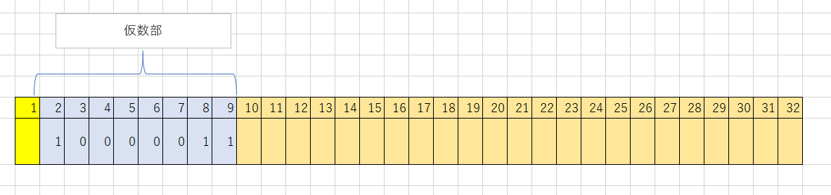
問題－２
下記の図の時、指数部はいくつになる？

Slide 10
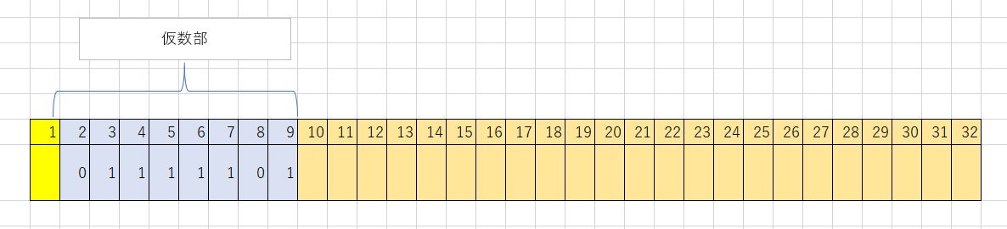
問題－３
下記の図の時、指数部はいくつになる？

Slide 11
特殊数
NaN(Not a Numberの略)。非数。数ではない。
不正な計算を行った時になる。主に０割。ゲームで良く起きる。
無限大
浮動小数点で表現できる限界を超えると起きる。

Slide 12
誤差(桁落ち)
大きさが近い数値の減算を行った結果小さな数値になると有効数字が減少してしまう！
どういうこと？
計算誤差が生まれるということ！（重要）

Slide 13
誤差(桁落ち)
float型の有効数字は7桁
小数点以下の数値は7桁までしか表現できない
例えば、√1001は31.6385840391という数値になるのだけど、float型の変数では、31.6385841となる。
これは仕様なので問題ない。

Slide 14
誤差(桁落ち)
問題なのは√1001 - √999という計算を行った場合。
この場合、計算結果は0.031622になる。
小数点の桁数が6桁になっている！！！
なぜ？

Slide 15
誤差(桁落ち)
√1001は本来31.6385840391なのだが、float型の使用で有効数字７桁に丸められていて、赤字の部分が丸められている。
√999も同じ。
本来は√1001ー√999は31.6385840391ー31.6069612586となるのだが、７桁に丸められているため、小さな数の計算が正しく行えない。そのため、近い数字の計算を行った時に誤差が大きくなってしまう。

Slide 16
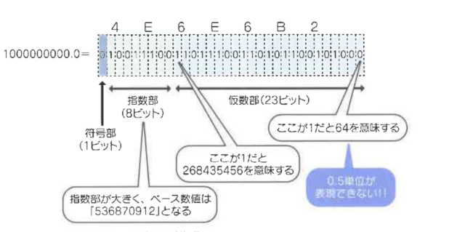
誤差(情報落ち)
極端に大きな数値に、極端に小さな数値を加算しても加算されない。
なぜ？
仮数部の最小ビットよりも小さな数値の場合表現できない。

